Slide 1

День 8. PHP
WEB PROGRAMMER | DAY 8

Slide 2
Тесты
<?php $check = 100; if ($check > 5) { echo "more"; } else { echo "less";
}
WEB PROGRAMMER | DAY 8

Slide 3
Тесты
<?php $check = 12; switch ($check) { case 1: echo "g"; break; default: echo "default"; break; }
WEB PROGRAMMER | DAY 8

Slide 4
Тесты
<?php $check = 1; switch ($check) { case 1: echo "g"; break; default: echo "default"; break; }
WEB PROGRAMMER | DAY 8

Slide 5
Тесты
<?php $g = 10; $d = ($g > 4) ? 10 : 3; echo $d;
WEB PROGRAMMER | DAY 8

Slide 6
Тесты
<?php $arr = array("h"); $arr[] = "h"; foreach($arr as $v) { echo "{$v}"; }
WEB PROGRAMMER | DAY 8

Slide 7
Тесты
<?php $arr = array("T", "s", "t"); $arr[1] = "a"; var_dump($arr);
WEB PROGRAMMER | DAY 8

Slide 8
Тесты
<?php $arr = array("A", "B", "B", "Y"); $arr[0] = "B"; $arr[1] = "A"; echo implode($arr);
WEB PROGRAMMER | DAY 8

Slide 9
Тесты
<?php $arr = array("Y", "e", "s"); foreach($arr as $v) { echo "{$v}"; }
WEB PROGRAMMER | DAY 8

Slide 10
Тесты
<?php $arr = array("f"); foreach($arr as $v) { $v = "g"; } echo $arr[0];
WEB PROGRAMMER | DAY 8

Slide 11
Тесты
<?php $arr = array("f"); foreach($arr as $k => $v) { $arr[$k] = "g"; } echo $arr[0];
WEB PROGRAMMER | DAY 8

Slide 12
Тесты
<?php $arr = array("f"); foreach($arr as &$v) { $v = "g"; } echo $arr[0];
WEB PROGRAMMER | DAY 8

Slide 13
Тесты
<?php $arr = array(); $arr[] = "f"; foreach($arr as $v) { echo "{$v}-"; }
WEB PROGRAMMER | DAY 8

Slide 14
Тесты
<?php $arr = array("f", "g"); $arr[] = "f"; foreach($arr as $v) { echo "{$v}-"; }
WEB PROGRAMMER | DAY 8

Slide 15
Тесты
<?php $arr = array(); $arr[] = "test"; foreach($arr as $k => $v) { echo "{$k}"; }
WEB PROGRAMMER | DAY 8

Slide 16
Тесты
<?php $arr = array(); $arr[] = "test"; foreach($arr as $k => $v) { if ($k == 0) echo "{$k}"; }
WEB PROGRAMMER | DAY 8

Slide 17
Тесты
<?php for ($i = 0; $i < 5; $i++) { echo "g"; }
WEB PROGRAMMER | DAY 8

Slide 18
Тесты
<?php for ($i = 0; true; $i++) { echo "g"; }
WEB PROGRAMMER | DAY 8

Slide 19
Тесты
<?php for ($i = 0; $i < 3; $i++) { if ($i == 1) echo "g"; }
WEB PROGRAMMER | DAY 8

Slide 20
Тесты
<?php function g(){ echo "Hello"; } g();
WEB PROGRAMMER | DAY 8

Slide 21
Тесты
<?php function g(){ echo "Hello"; } g(); g();
WEB PROGRAMMER | DAY 8

Slide 22
Тесты
<?php function g(){ echo "Hello", " "; echo "World", " "; } g(); g();
WEB PROGRAMMER | DAY 8

Slide 23
Тесты
<?php function g($name){ echo "Hello {$name}", "<br>"; } g("Vova"); g("Ivan");
WEB PROGRAMMER | DAY 8

Slide 24
Тесты
<?php function g($name){ if ($name == "Vova") echo "Hello {$name}", "<br>"; } g("Vova"); g("Ivan");
WEB PROGRAMMER | DAY 8

Slide 25
Тесты
<?php $names = array('Katya', 'Lyusya'); function g($name){ echo "Hello {$name}", "<br>"; } foreach($names as $n){ g($n); }
WEB PROGRAMMER | DAY 8

Slide 26
Тесты
<?php $a = 100; echo some_function($a);
WEB PROGRAMMER | DAY 8

Slide 27
Тесты
<?php require 'functions.php'; $a = 100; echo some_function($a);
WEB PROGRAMMER | DAY 8

Slide 28
Тесты
<p>Что здесь?</p> <div>Что здесь?</div> <head>Что здесь?</head>
<style>Что здесь?</style>
<link rel="stylesheet" href="style.css"> <a href="test.php">Кто я?</a>
WEB PROGRAMMER | DAY 8

Slide 29
Тесты
<input name="test" type="button" value="data">
<input name="test" type="submit" value="submit">
WEB PROGRAMMER | DAY 8

Slide 30
Тесты
<form method="get"> <input name="filename" type="submit" value="tuda"> <input name="filename" type="submit" value="syuda"> </form> <?php var_dump($_GET); ?>
WEB PROGRAMMER | DAY 8

Slide 31
Тесты
<form method="get"> <input name="action" type="submit" value="delete"> <input name="action" type="submit" value="edit"> </form> <?php var_dump($_GET); ?>
WEB PROGRAMMER | DAY 8

Slide 32
Тесты
a { background-color: blue; font-family: Verdana }
WEB PROGRAMMER | DAY 8

Slide 33
Тесты
.main { margin-top: 10px; padding-left: 10px; }
WEB PROGRAMMER | DAY 8

Slide 34
Тесты
#login { margin-top: 10px; padding-left: 10px; }
WEB PROGRAMMER | DAY 8

Slide 35
Тесты
p > a { margin: 10px 20px 5px 10px; }
WEB PROGRAMMER | DAY 8

Slide 36
Тесты
p a { margin: 15px 20px 55px 10px; }
WEB PROGRAMMER | DAY 8

Slide 37
Тесты
a[href] { margin: 15px 20px 55px 10px; }
WEB PROGRAMMER | DAY 8

Slide 38
Тесты
*[data] { padding: 20px 20px 5px 0px; height: 200px; }
WEB PROGRAMMER | DAY 8

Slide 39
Тесты
div+p { width: 100px; background-color: red; color: yellow; }
WEB PROGRAMMER | DAY 8

Slide 40
Домашнее задание
WEB PROGRAMMER | DAY 8

Slide 41
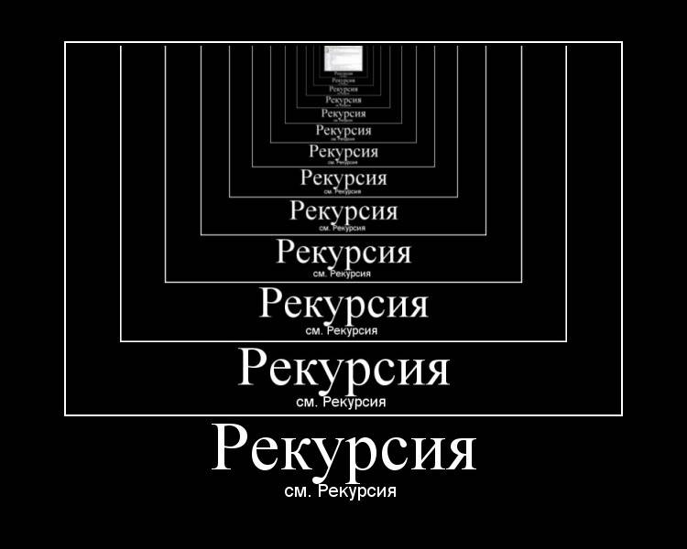
Рекурсия
WEB PROGRAMMER | DAY 8

Slide 42
Рекурсия
Факториа́л натурального числа n — произведение всех натуральных чисел от 1 до n включительно:
5!=1*2*3*4*5=120;
0! = 1;
WEB PROGRAMMER | DAY 8

Slide 43
Рекурсия
function factorial($n) { if ($n == 0) return 1; return $n * factorial($n - 1); } echo factorial(5);
WEB PROGRAMMER | DAY 8

Slide 44
Рекурсия
function get_connection() { $connect = connect(); if ($connect) { return $connect; } return get_connection(); }
WEB PROGRAMMER | DAY 8

Slide 45
Вспоминаем HTTP
HTTP протокол не имеет состояния.
Он ничего не знает о предыдущих запросах.
Демонстрация GET запроса к серверу при помощи telnet
WEB PROGRAMMER | DAY 8

Slide 46
$_COOKIES
Сервер дает команду клиенту хранить информации определенное время
Клиент хранит сохраняет куки в файловой системе
Клиент при каждом запросе отправляет информацию на сервер
Сервер может использовать информацию в разных запросах
Демонстрация: telnet, в браузере, на разных страницах сайта, и в разных браузерах, счетчик на куках
https://goo.gl/sw8AVe
WEB PROGRAMMER | DAY 8

Slide 47
$_SESSION
Хранение состояния между запросами
На сервере создается файл, в нем хранится информация о пользователе
Указатель на файл хранится в cookies
Во время запроса сервер читает значения из файла
Демонстрация: telnet, в разных браузерах, счетчик на сессии,демонстрация приложения
https://goo.gl/zMPr4k
WEB PROGRAMMER | DAY 8

Slide 48
Аутентификация
Аутентифика́ция (англ. authentication; от греч. αὐθεντικός [authentikos] – реальный, подлинный; от αὐθέντης [authentes] – автор) — процедура проверки подлинности, например:
проверка подлинности пользователя путём сравнения введённого им пароля с паролем, сохранённым в базе данных пользователей;
WEB PROGRAMMER | DAY 8

Slide 49
Авторизация
Авториза́ция (англ. authorization — разрешение, уполномочивание) — предоставление определённому лицу или группе лиц прав на выполнение определённых действий; а также процесс проверки (подтверждения) данных прав при попытке выполнения этих действий
WEB PROGRAMMER | DAY 8

Slide 50
Авторизация и аутентификация
Приведите пример авторизации без аутентификации?
Демонстрация: Приложение https://goo.gl/1aHBPV
WEB PROGRAMMER | DAY 8

Slide 51
HTML & CSS
WEB PROGRAMMER | DAY 8

Slide 52
ВЕРСТКА ТАБЛИЦ
https://codepen.io/vromnichev24/pen/WjWyVR
<table>
<tr>
<th>Заголовок 1
<th>Заголовок 2
<tr>
<td>Ячейка 1
<td>Ячейка 2
WEB PROGRAMMER | DAY 8

Slide 53
НАСЛЕДОВАНИЕ
Наследование является механизмом, с помощью которого определенные свойства передаются от предка к его потомкам. Спецификацией CSS предусмотрено наследование свойств, относящихся к текстовому содержимому страницы, таких как color, font, letter-spacing, line-height, list-style, text-align, text-indent, text-transform, visibility, white-space и word-spacing. Во многих случаях это удобно, так как не нужно задавать размер шрифта и семейство шрифтов для каждого элемента веб-страницы.
https://codepen.io/vromnichev24/pen/RVOJLd
WEB PROGRAMMER | DAY 8

Slide 54
Принудительное наследование
1) Стили могут наследоваться от родительского элемента (наследуемые свойства или с помощью значения inherit);
2) Стили, расположенные в таблице стилей ниже, отменяют стили, расположенные в таблице выше;
3) К одному элементу могут применяться стили из разных источников.
WEB PROGRAMMER | DAY 8

Slide 55
Каскадирование
Каскадирование — это механизм, который управляет конечным результатом в ситуации, когда к одному элементу применяются разные CSS-правила. Существует три критерия, которые определяют порядок применения свойств — правило !important, специфичность и порядок, в котором подключены таблицы стилей.
WEB PROGRAMMER | DAY 8

Slide 56
Специфичность
для id добавляется 0, 1, 0, 0;
для class добавляется 0, 0, 1, 0;
для каждого элемента и псевдоэлемента добавляется 0, 0, 0, 1;
для встроенного стиля, добавленного непосредственно к элементу — 1, 0, 0, 0;
WEB PROGRAMMER | DAY 8

Slide 57
Специфичность
h1 {color: lightblue;} /*0, 0, 0, 1*/
em {color: silver;} /*0, 0, 0, 1*/
h1 em {color: gold;} /*0, 0, 0, 1 + 0, 0, 0, 1 = 0, 0, 0, 2*/
div#main p.about {color: blue;} /*0, 0, 0, 1 + 0, 1, 0, 0 + 0, 0, 0, 1 + 0, 0, 1, 0 = 0, 1, 1, 2*/
.sidebar {color: grey;} /*0, 0, 1, 0*/
#sidebar {color: orange;} /*0, 1, 0, 0*/
li#sidebar {color: aqua;} /*0, 0, 0, 1 + 0, 1, 0, 0 = 0, 1, 0, 1*/
https://codepen.io/vromnichev24/pen/XRQYPV
WEB PROGRAMMER | DAY 8

Slide 58
БЛОЧНЫЕ И СТРОЧНЫЕ ЭЛЕМЕНТЫ
Блочные элементы — элементы высшего уровня, которые форматируются визуально как блоки, располагаясь на странице в окне браузера вертикально. Значения свойства display, такие как block, list-item и table делают элементы блочными. Блочные элементы генерируют основной блок, который содержит только блок элемента.
https://codepen.io/vromnichev24/pen/zwXjZG
WEB PROGRAMMER | DAY 8

Slide 59
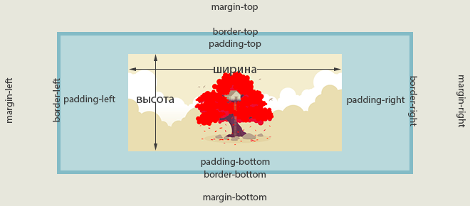
БЛОЧНАЯ МОДЕЛЬ
WEB PROGRAMMER | DAY 8

Slide 60
БЛОЧНЫЕ ЭЛЕМЕНТЫ
Блочные элементы могут содержать как строчные, так и блочные элементы, но не оба типа элементов сразу.
WEB PROGRAMMER | DAY 8

Slide 61
СТРОЧНЫЕ ЭЛЕМЕНТЫ
Встроенные (строчные) элементы генерируют внутристрочные контейнеры. Они не формируют новые блоки контента. Значения свойства display, такие как inline и inline-table делают элементы строчными.
https://codepen.io/vromnichev24/pen/xdejpE
WEB PROGRAMMER | DAY 8

Slide 62
СТРОЧНЫЕ ЭЛЕМЕНТЫ
Строчные элементы могут содержать только данные и другие строчные элементы. Исключение составляет элемент <a>, который согласно спецификации HTML5 может оборачивать целые абзацы, списки, таблицы, заголовки и целые разделы при условии, что они не содержат другие интерактивные элементы — другие ссылки и кнопки.
WEB PROGRAMMER | DAY 8

Slide 63
СТРОЧНО-БЛОЧНЫЕ
Существует еще одна группа элементов, которые браузер обрабатывает как строчно-блочные {display: inline-block;}. Такие элементы являются встроенным, но для них можно задавать поля, отступы, ширину и высоту.
WEB PROGRAMMER | DAY 8

Slide 64
DISPLAY
a { display: block; }
/*превращаем строчный элемент в блочный, благодаря чему весь блок, а не только текст ссылки, становится ссылкой*/ div { display: inline; }
/*превращаем блочный элемент в строчный*/
WEB PROGRAMMER | DAY 8

Slide 65
ФОРМАТИРОВАНИЕ ТЕКСТА
1. Горизонтальное выравнивание text-align
2. Отступ text-indent
3. Высота строки line-height
4. Вертикальное выравнивание vertical-align
WEB PROGRAMMER | DAY 8

Slide 66
ФОРМАТИРОВАНИЕ ТЕКСТА
1. Расстояние между словами word-spacing
2. Расстояние между буквами letter-spacing
3. Обработка пробелов white-space
4. Настройка табуляции tab-size
WEB PROGRAMMER | DAY 8

Slide 67
ФОРМАТИРОВАНИЕ ТЕКСТА
1. Преобразование текста text-transform
2. Направление написания текста direction
3. Направление написания слов в тексте unicode-bidi
4. Декорирование текста text-decoration
WEB PROGRAMMER | DAY 8

Slide 68
ШРИФТЫ
1. Семейство шрифтов font-family
2. Стиль начертания шрифта font-style
3. Вариант начертания шрифта font-variant
4. Насыщенность шрифта font-weight
5. Размер шрифта font-size
6. Цвет шрифта color
WEB PROGRAMMER | DAY 8

Slide 69
ШРИФТЫ
@font-face { font-family: Pompadur;
src: url(fonts/pompadur.ttf);
} P { font-family: Pompadur; }
WEB PROGRAMMER | DAY 8

Slide 70
ДОМАШНЕЕ ЗАДАНИЕ PHP
Задачник День 8
WEB PROGRAMMER | DAY 8

